Slide 1
FHIR PHR 生理監測 資訊互通
林欣怡

Slide 2
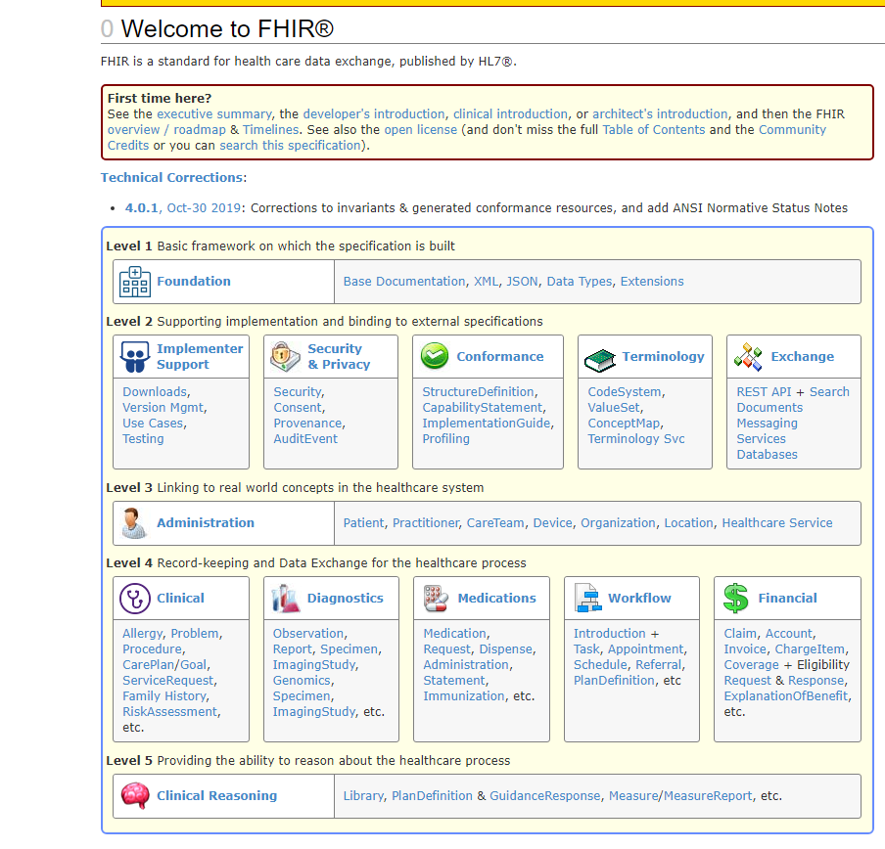

Slide 3
Observation usage
Vital signs such as body weight, blood pressure, body height , heart rate , temperature,Grip strength and Body fat
Laboratory Data like blood glucose
Imaging results like bone density
Clinical Findings* such as abdominal tenderness
Device measurements such as EKG data

Slide 4





Scenarios(測試情境)
PHR(Personal Health Record)或院內FHIR SERVER
使用者(病患)自行上傳生理監測數據
照護者端或資料分析系統下載及呈現生理監測數據
參考
https://www.hl7.org/fhir/observation.html
https://www.hl7.org/fhir/observation-vitalsigns.html

Slide 5
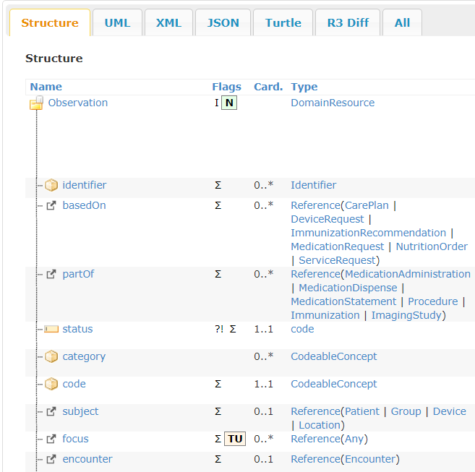
必填資料 (1-1 or 1-*)
如: status
Code
Resources通常僅有少數必填資料，其餘皆為選用欄位
參考資料( reference)
如: subject -> Patient
device -> Device
參考資料事先建立在 FHIR server，提供 resource id ，利於參照及查詢

Slide 6
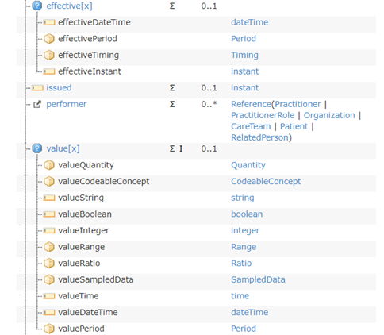
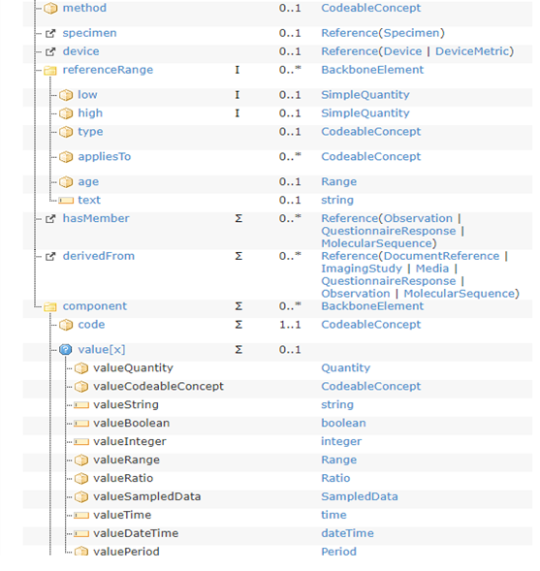
量測結果數值
Observation.value (單一結果)
Observation. Component (多值)
如：血壓
Notes:
Value 有下列的資料型態，量測的資料主要是數值，我們放在value quantity

Slide 7
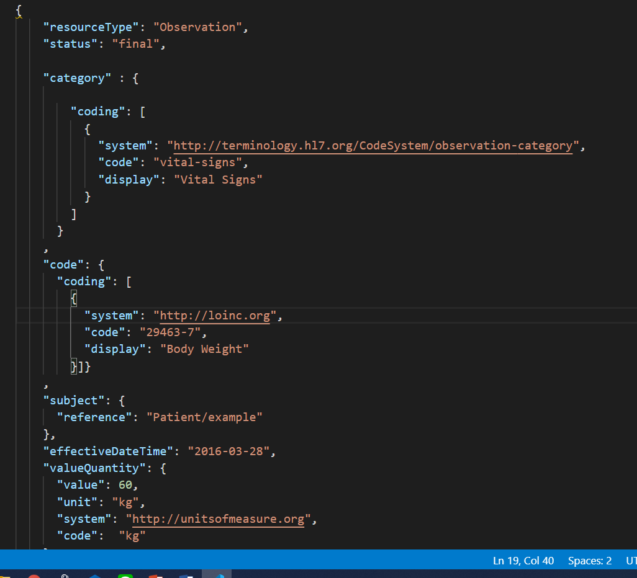
FHIR observation example
Observation.code:參照其他國際編碼，
如：LOINC CODE
體重編碼為29463-7
• Date format: YYYY-MM-DD,
e.g. 2018-11-06
• DateTime format: YYYY-MM-DDThh:mm:ss+zz:zz,
e.g. 2015-02-07T13:28:17-05:00
556778
Observation.code:參照國際單位編碼UCUM CODE
如：kg的UCUM CODE為kg
2020-01-10
50

Slide 8
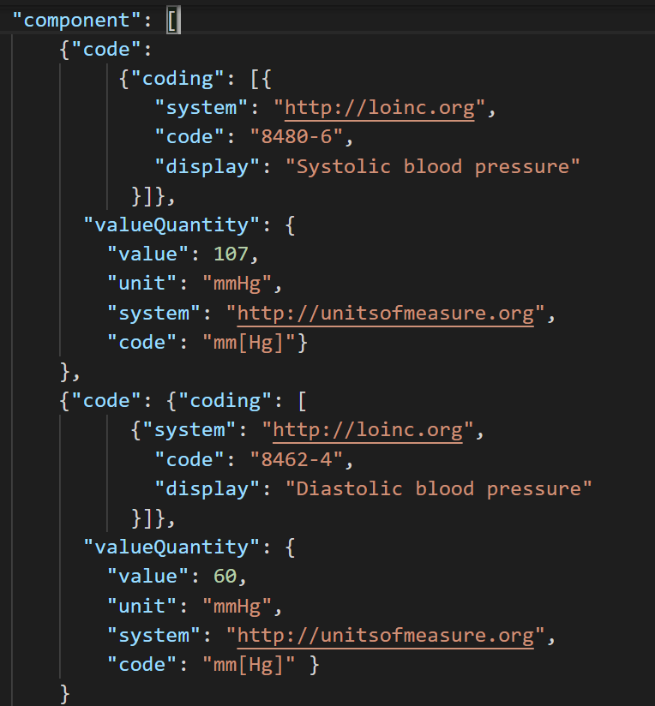
FHIR observation example
Multiple value

Slide 9
FHIR Observation 查詢
HTTP get example:
分析系統欲取得全部之血壓量測資料
http://hapi.fhir.org/baseR4/Observation?code=85354-9
醫護端的個案管理系統欲取得特定病人 patient.id =402 之全部血壓量測資料
http://hapi.fhir.org/baseR4/Observation?code=85354-9&subject=402

Slide 10
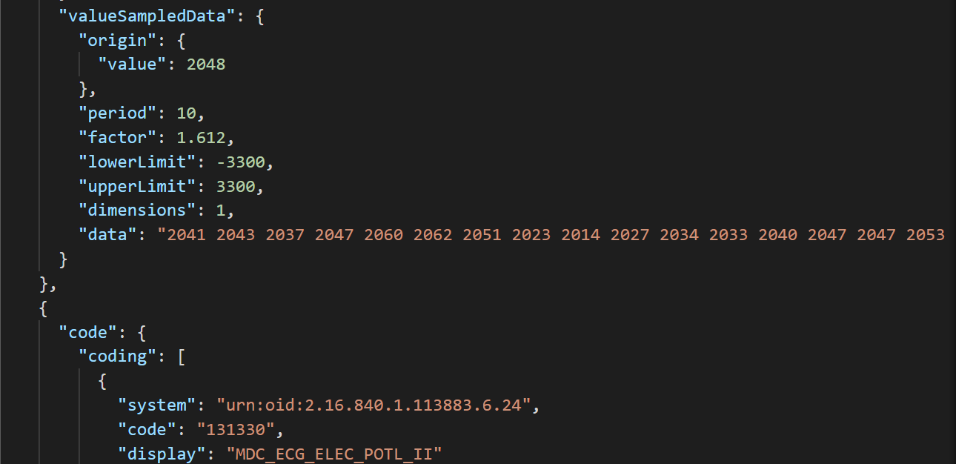
未來發展與應用
居家照護系統
配合藥物的使用作慢性病的管理
Observation的應用也有EKG data，EKG data 是放在 Observation.valueSampledData

Slide 11
Thank You

